Slide 1

Personal-friendly filter in Bulletin board system
Team. A++
NLP(02)
20141043 양준호 20143692 강경석 20145026 김상범
20151532 강영은 20151766 황선준 20155445 김규리

Slide 2
INDEX
Proposal
Example
Implementation Plan
Team Member Role

Slide 3



Proposal
Filter

Slide 4
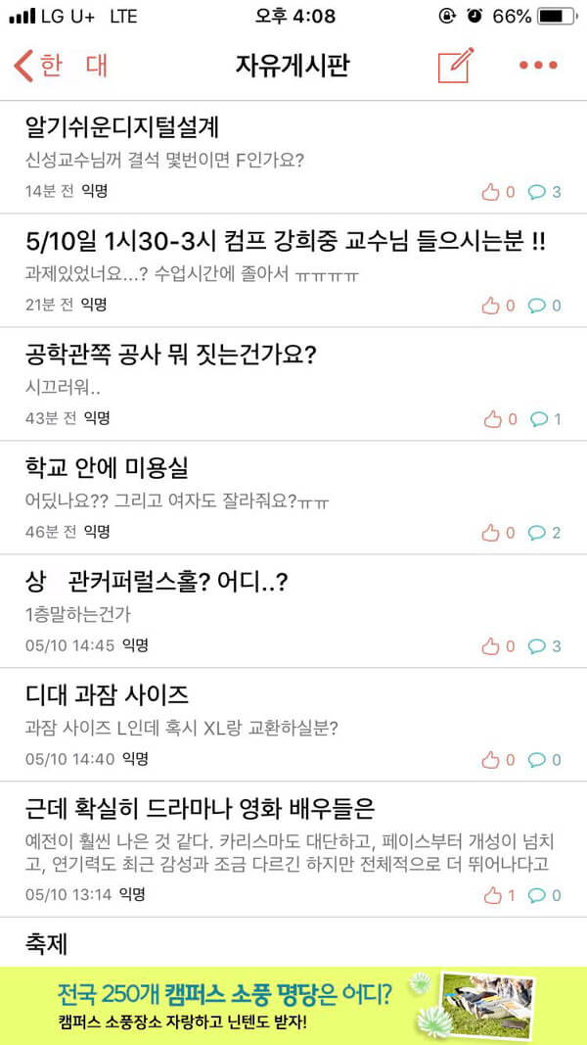
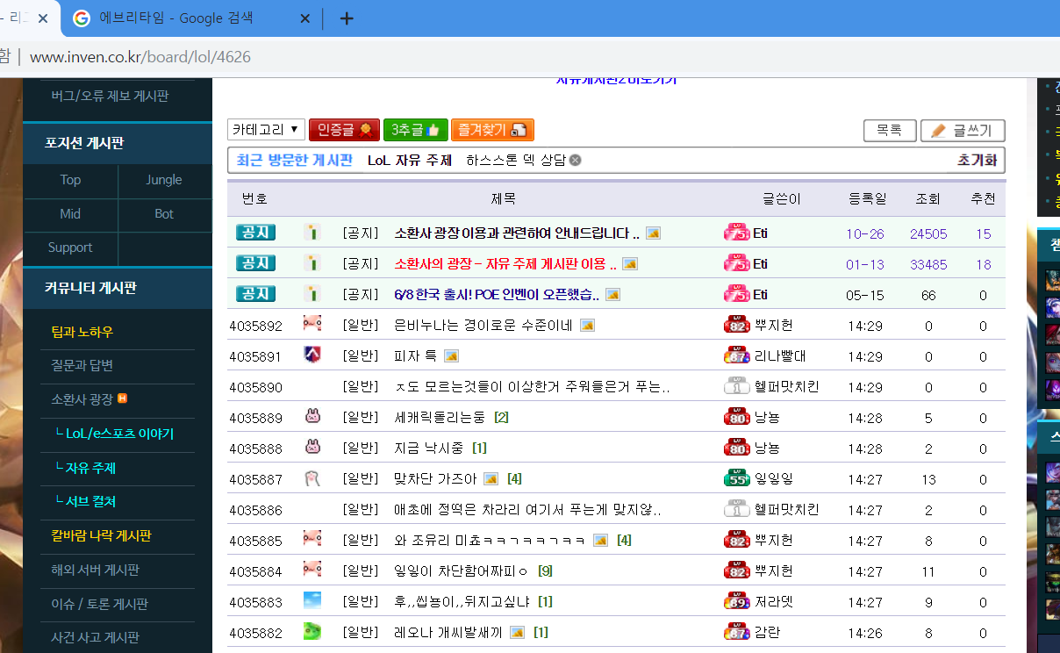
Proposal

Slide 5
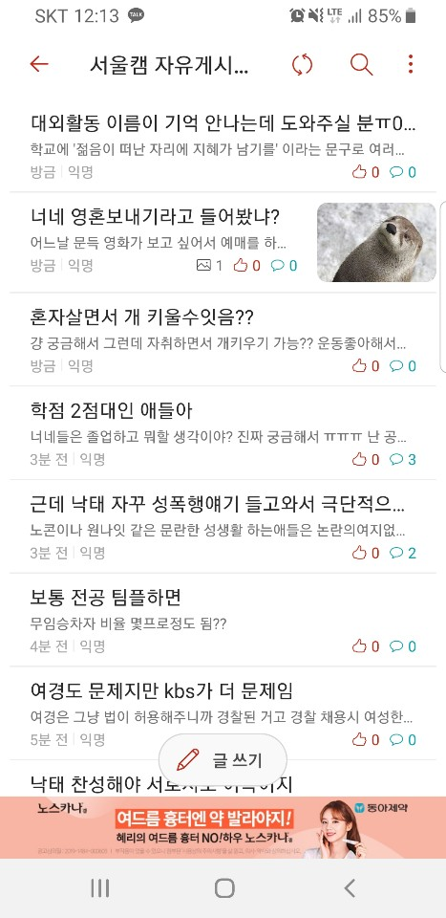
Example
Filtering
Filtering
keyword about ‘학점’

Slide 6
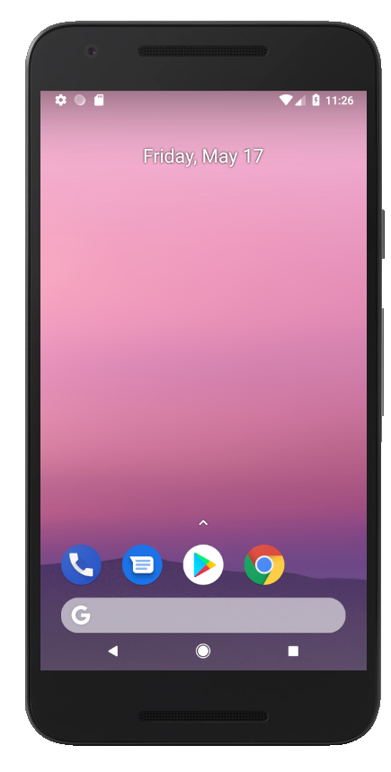

Evaluation
About A
A is good
Nice A
Adocument
aAaaaaA
2.Filtering keyword about ‘A’
3.Related content blinded?
1.Test data generation for Evaluation in test app

Slide 7
Implementation Plan
주차 | 구현내용
12주차 | 테스트 App 개발 시작, 웹 크롤링을 통한 데이터 수집 시작, 필터링 시스템 개발 시작
13주차 | 수집된 데이터를 기반으로 테스트 환경 구축 및 필터링 시스템 초기 통합
14주차 | 테스트 App과 필터링 시스템 통합 및 최종 테스트
15주차(예상 발표일) | 최종 데모 및 발표

Slide 8
Team Member Role
팀원 | 역할
양준호 | 테스트 App 개발, 수집된 데이터를 가지고 테스트 환경 구축
강경석 | 테스트 App 개발, 수집된 데이터를 가지고 테스트 환경 구축
김상범 | 필터링 시스템 개발 및 오픈소스 구현
강영은 (Leader) | 인벤(게시판), 에프리타임 등의 데이터 수집
김규리 | 필터링 시스템 개발 및 오픈소스 구현
황선준 | 인벤(게시판), 에프리타임 등의 데이터 수집

Slide 9
Q&A

Slide 10
Thank you!

